Slide 1
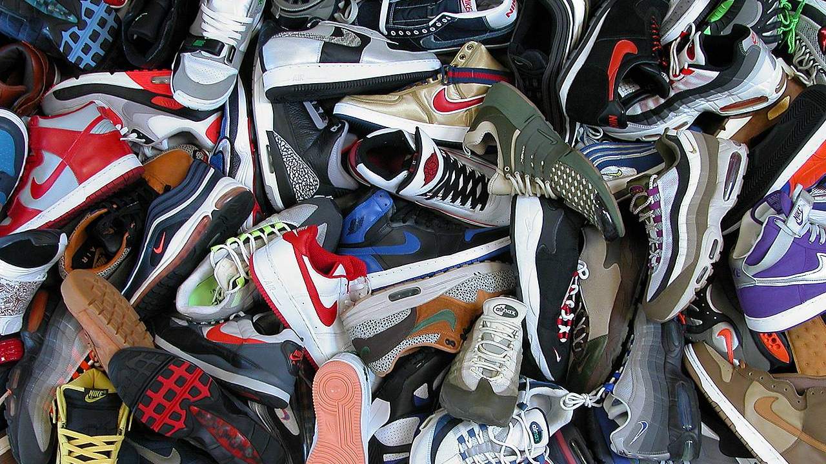
HypeBest

Slide 2
Da dove nasce HypeBest
HypeBest nasce da una passione comune quale lo «streetwear».
Abbiamo pensato a come poter conciliare la nostra passione con il progetto scolastico.
Dopo alcune riunioni di gruppo siamo giunti alla conclusione per cui molte volte ci si trova senza sapere come abbinare un outfit ad un capo d’abbigliamento o senza idee per come vestire in una determinata situazione.
Nasce quindi HypeBest.

Slide 3
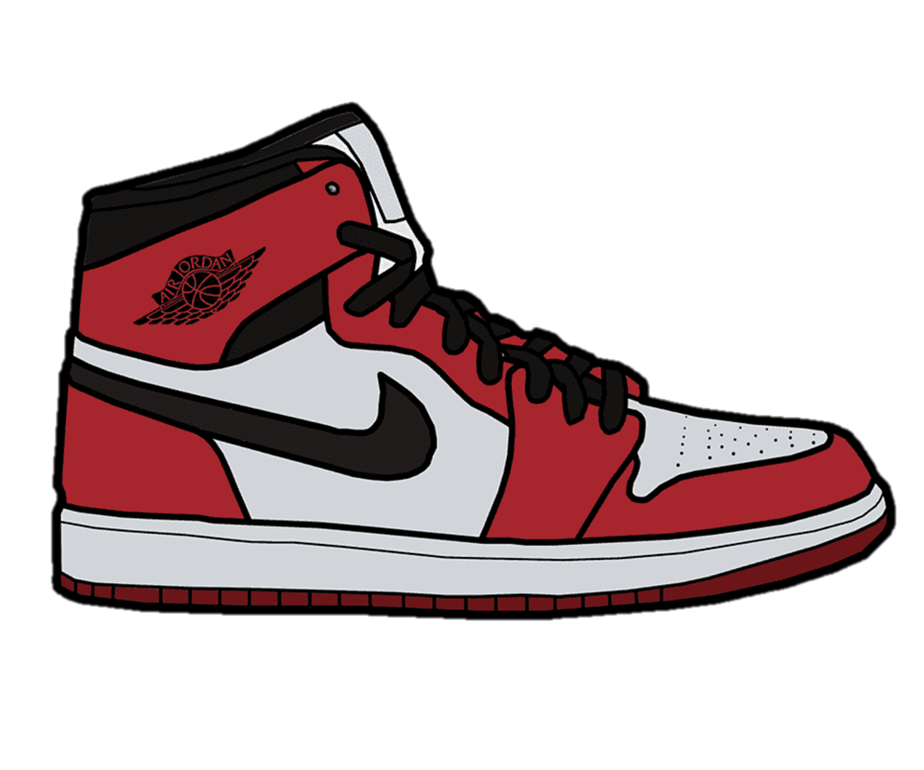
Scopo dell’applicazione
Lo scopo è quello di permettere ad una persona che cerca ispirazione per un outfit partendo da un capo d’abbigliamento di trovarne diversi, caricati precedentemente da altri utenti.

Slide 4
Gli obiettivi del progetto
Avere un’interfaccia user-friendly, semplice e intuitiva che permetta quindi anche all’utente inesperto di muoversi all’interno dell’applicazione.
Essere accessibile da ogni piattaforma (smartphone, web…).

Slide 5

React
Abbiamo scelto di utilizzare react perché attraverso un’accurata programmazione permette lo sviluppo simultaneo su diverse piattaforme (Android, IOS, Web).

Slide 6
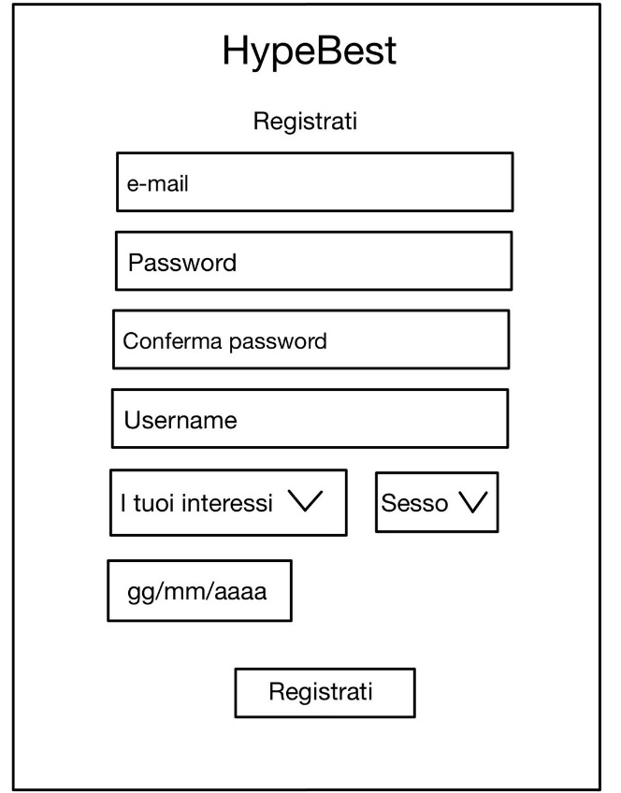
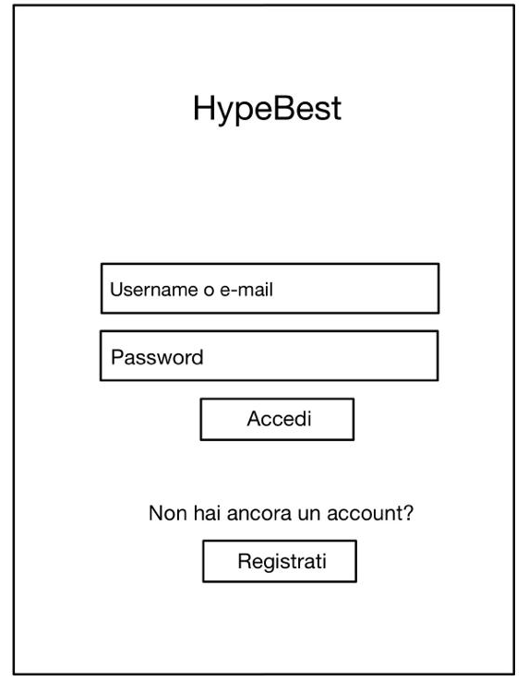
Login/Registrazione
La pagina login permetterà all’utente di accedere al proprio account (se ne possiede uno), altrimenti gli darà la possibilità di registrarsi sulla piattaforma.
Per effettuare il login sarà necessario compilare i campi username/email e password.
Per effettuare la registrazione sarà invece necessario inserire: username, password, nome, cognome, email, data di nascita, sesso e gli interessi personali.

Slide 7
L’applicazione fornirà le seguenti funzioni:
Home
Ricerca
Profilo
Aggiungi

Slide 8
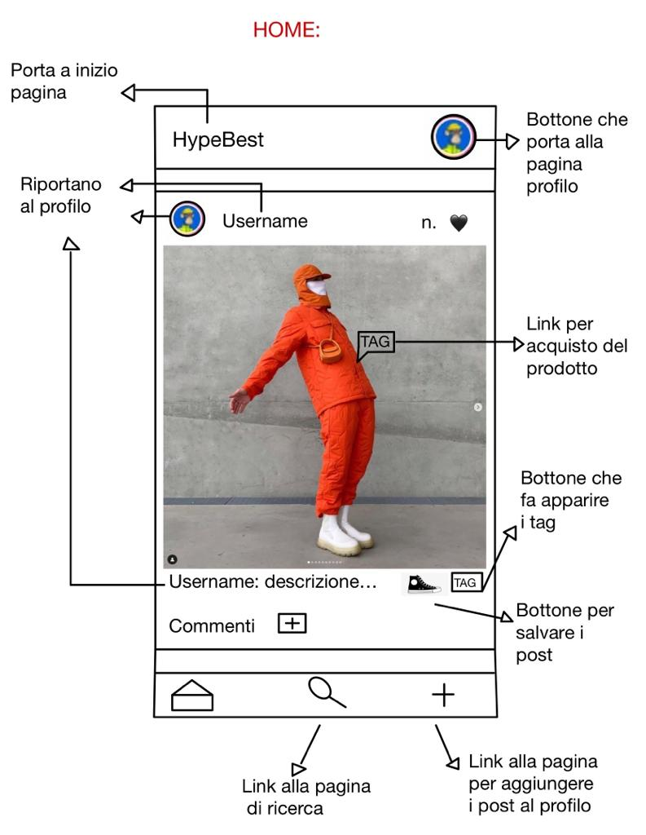
Home
La Home è la pagina principale dell’applicazione, viene visualizzata all’avvio di quest’ultima.
Qui vengono visualizzati i post degli utenti seguiti.
La pagina permetterà l’interazione con i post, dando la possibilità di salvarlo, inserire commenti, mettere like e visualizzare i capi d’abbigliamento tramite i tag presenti.
Dalla Home è raggiungibile ognuna delle funzioni nominate in precedenza.

Slide 9
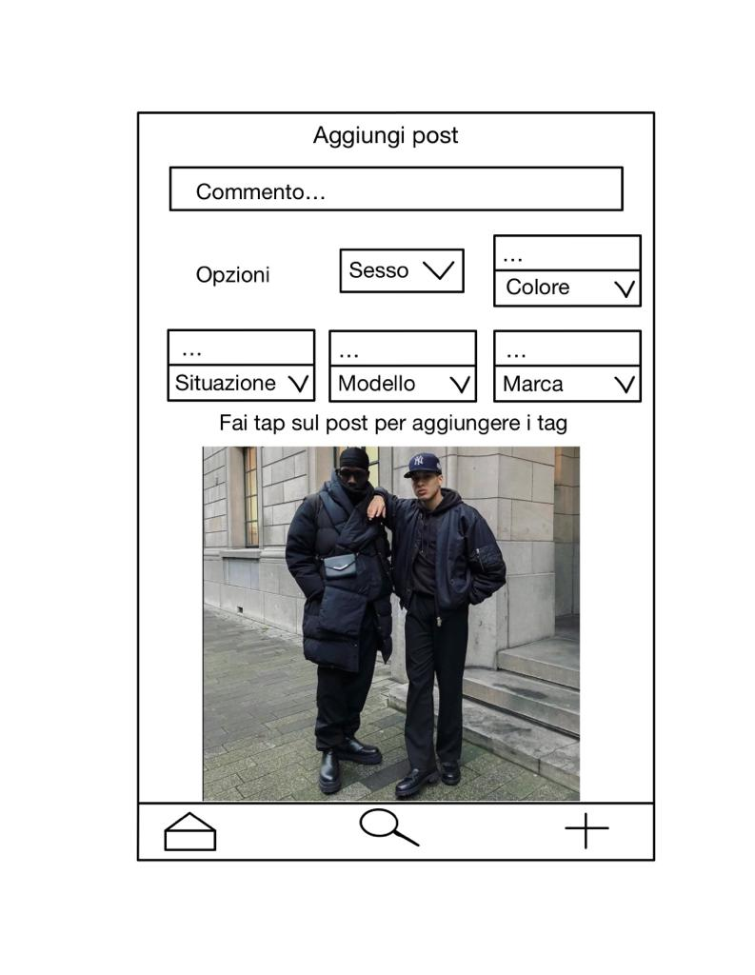
Aggiungi
La pagina Aggiungi permetterà di aggiungere un post alla volta.
Per essere aggiunto, un post deve soddisfare i requisiti richiesti
nella diapositiva successiva.
Aggiungendo un post l’utente avrà la possibilità di inserire i tag
riguardanti l’abbigliamento indossato.

Slide 10
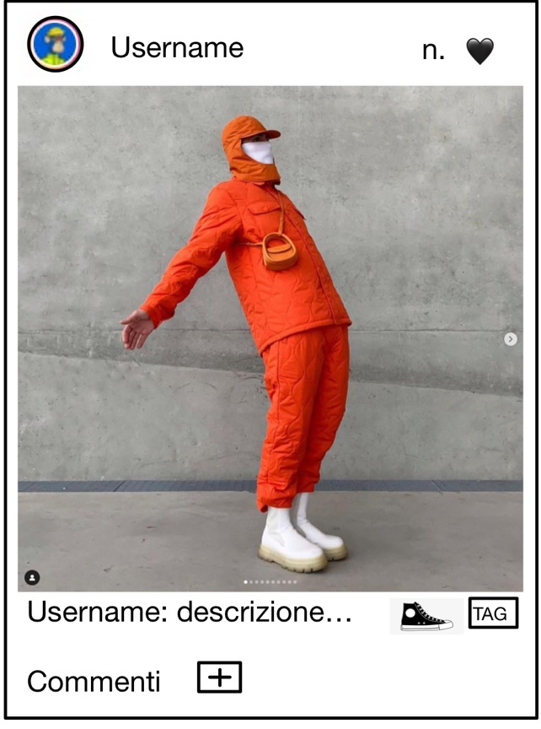
Post
Per essere inserito, un post deve possedere una foto, l’utente deve essere loggato e devono essere inseriti i vari criteri utili per la ricerca.
In un post opzionalmente si possono aggiungere:
Descrizione, che permette di scrivere un breve testo.
Tag, che riportano l’URL del sito dove è possibile acquistare il capo d’abbigliamento a cui fa riferimento.
Un collegamento ad un altro profilo (generalmente inserito se nel post sono presenti altri utenti dell’applicazione).

Slide 11
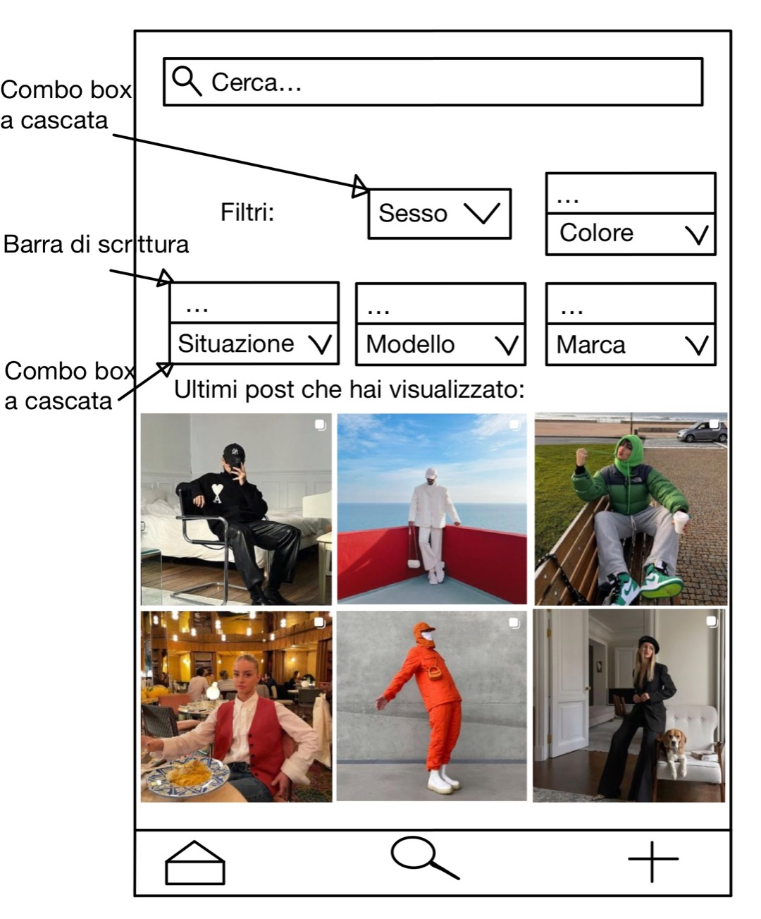
Cerca
La pagina di ricerca permetterà tramite una barra di ricerca di trovare determinati post che corrispondono ai criteri richiesti.
Saranno presenti dei filtri permetteranno di mostrare solo I post che rispondono ad essi.

Slide 12
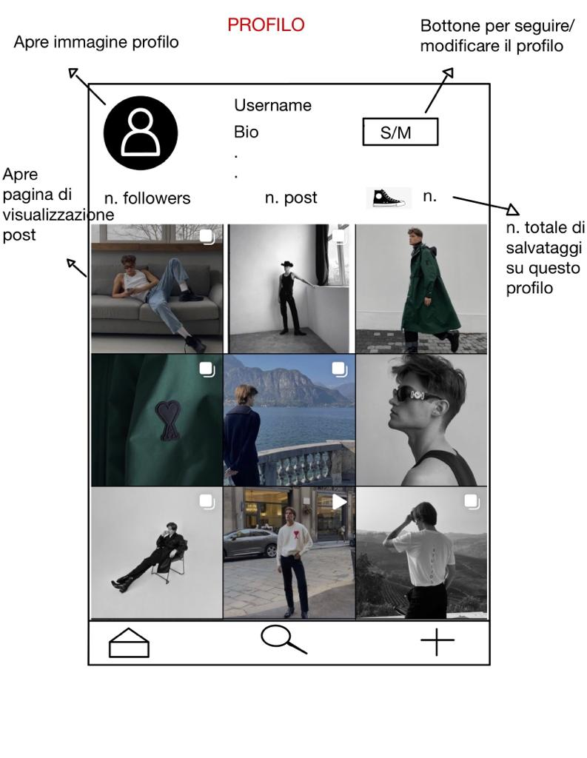
Profilo
La pagina del profilo permetterà di visualizzare tutte le
caratteristiche di un profilo utente.
Nella parte bassa della schermata verranno visualizzati in successione tutti i post dell’utente che si sta osservando.
La pagina profilo presenterà un bottone che permetta di modificarlo.
Da questa schermata sarà possibile inoltre eliminare uno o più post precedentemente inseriti.

